Slide 2
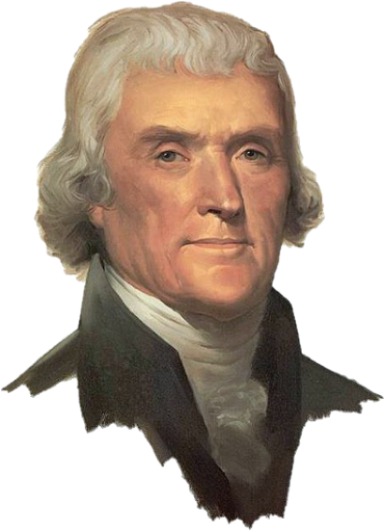
თანაბარი უფლებები ყველას.
განსაკუთრებული
პრივილეგიები - არავის!

Slide 3
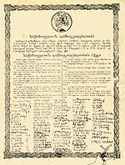
საქართველოს კონსტიტუციის მუხლი 14
განამტკიცებს თანასწორობის კონსტიტუციურ პრინციპს და ყველა ადამიანს აძლევს გარანტიას, რომ მიუხედავად რაიმე ნიშნით განსხვავებულობისა
მას მოეპყრობიან სხვების თანასწორად.

Slide 4
პრეზენტაციის მიზანია
გაგაცნოთ, როგორ დავიწყეთ ჩვენს სკოლაში ინკლუზიურ და თანასწორ გარემოს შექმნაზე ზრუნვა და რა ნაბიჯები გადავდგით ამისთვის.

Slide 5
რას ვაკეთებთ სკოლაში იმისათვის, რომ არავინ იგრძნოს
თავი დაჩაგრულად?
მარტოსულად?
არ დაეცეს მათი
თვითშეფასება?
ადგილი არ ჰქონდეს
დისკრიმინაციას?
არასრულფასოვნად?
რამდენად თანასწორი გარემო გვაქვს სკოლაში?

Slide 6
რა არის მოსწავლეთა დაბალი მოტივაციის მიზეზი საბუნებისმეტყველო საგნებში?
რა უშლით ხელს მასწავლებელებს სწავლების პროცესში?
რა არის მუდმივი კონფლიქტის მიზეზი?

Slide 7
ჩატარებული კვლევის საფუძველზე გამოიკვეთა დაბალი მოტივაციის ერთ-ერთი მიზეზი:
“უთანასწორობა”

Slide 8
რას ნიშნავს მოსწავლეებისთვის უთანასწორობა?
„უთანასწორობაა, როცა ჩემს კლასელს კვირაში 3-ჯერ ახალი ტანსაცმელი აცვია,
დედა ჩემთვის სამ თვეშიც ვერ ყიდულობს ახალს, ჩემი კლასელი კი ზემოდან მიყურებს.“
„უთანასწორობაა, როცა გიყურებენ როგორც ავადმყოფს, ეცოდები და ცდილობენ დაგეხმარონ. მინდა, თანასწორად აღმიქვან.“
„უთანასწორობაა, როცა გვეუბნებიან, ბიჭი ხარ და ოჯახი უნდა არჩინო, ამიტომ უნდა ისწავლო. ბიჭებს უფრო მკაცრად გვექცევიან, ვიდრე გოგონებს.”
„უთანასწორობაა, როცა მასწავლებელს ეტყობა, რომ ბიჭებთან უფრო მოსწონს მუშაობა.როცა რთულ კითხვას სვამს, ბიჭებს უყურებს. ამ დროს აღარ მინდა პასუხი გავცე.“

Slide 9
რა ნაბიჯები გადავდგით?
STEM საგნებში ტესტირება
STEM საგნების შემაჯამებელი სამუშაოების შედეგების ანალიზი.

Slide 10
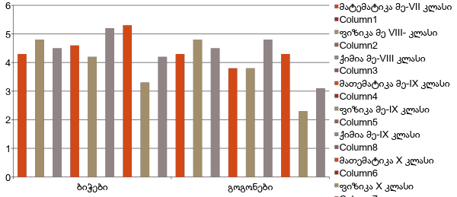

Slide 11
შედეგებზე დაყრდნობით დაგეგმილი აქტივობები

Slide 12
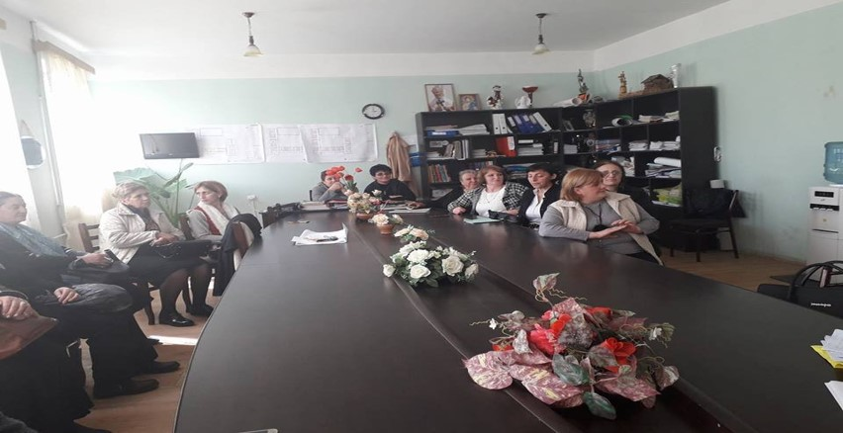
გაზიარება
ინფორმაცია პრეზენტაციის სახით წარმოვადგინეთ და გავაცანით ყველა პედაგოგს.
ურთიერთდასწრება
მოვაწყვეთ სამუშაო შეხვედრები, სადაც შევადგინეთ განრიგი ერთმანეთთან დასასწრებად.

Slide 13
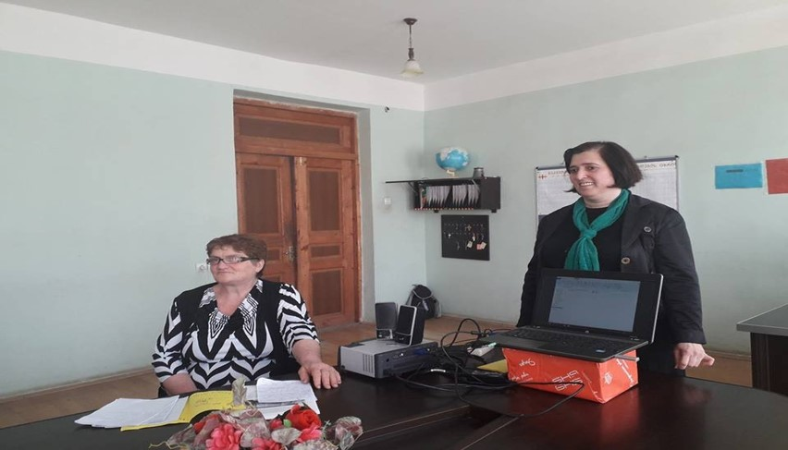
ფოკუსირებული დაკვირვება- გენდერი
ეფექტური აღმოჩნდა „კრიტიკული მეგობრის“ ინსტიტუტი, რადგან დამკვირვებელი ფოკუსირებულად აკვირდებოდა ჩვენს სტერეოტიპულ დამოკიდებულებებს გაკვეთილზე.

Slide 14
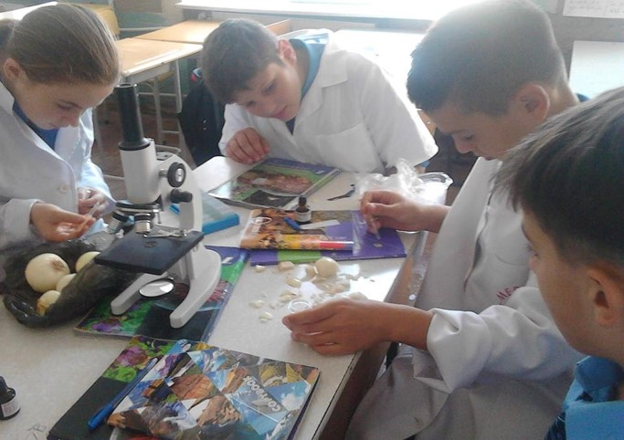
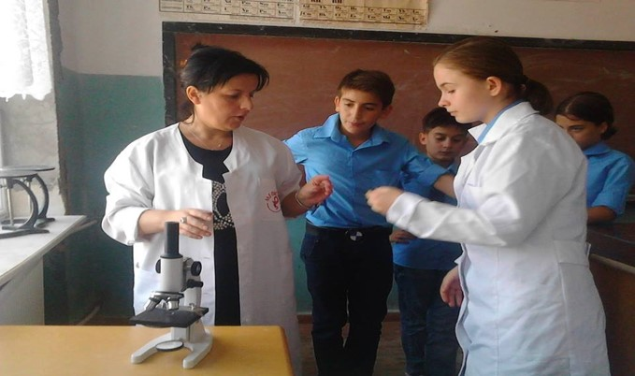
კლუბები, კონკურსები, ოლიმპიადები
შევქმენით კლუბი „პატარა ფიზიკოსები“, სადაც აქტიურად ჩაერთვნენ გოგონები
ჩვენმა ფიზიკოსებმა მონაწილეობა მიიღეს ინოვაციების კონკურსში და მეორე საპრიზო ადგილის მფლობელი გავხდით.

Slide 15
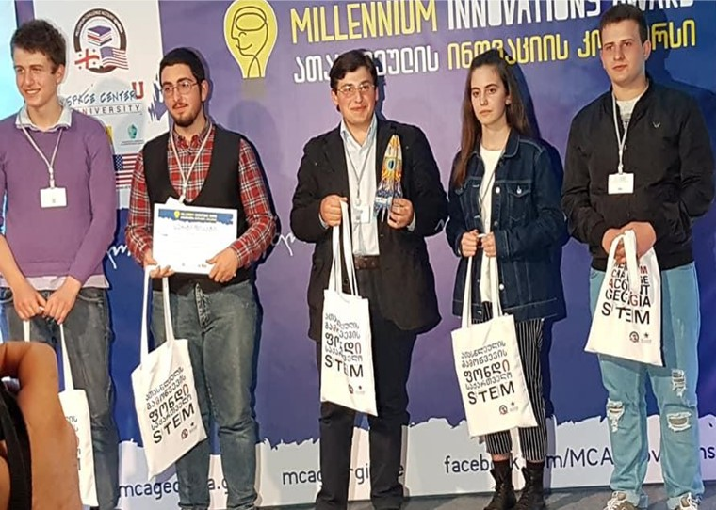
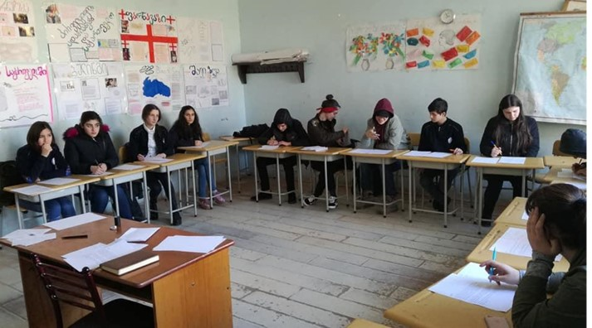
კლუბები, კონკურსები, ოლიმპიადები.
გასულ წელს ჩვენს გუნდს თუ მხოლოდ ბიჭები წარმოადგენდა, წელს გუნდში ერთი გოგონა გვყავდა.
მათემატიკის ოლიმპიადზე ბიჭებთან ერთად გოგონებმაც აქტიურად დაიწყეს მონაწილეობის მიღება

Slide 16
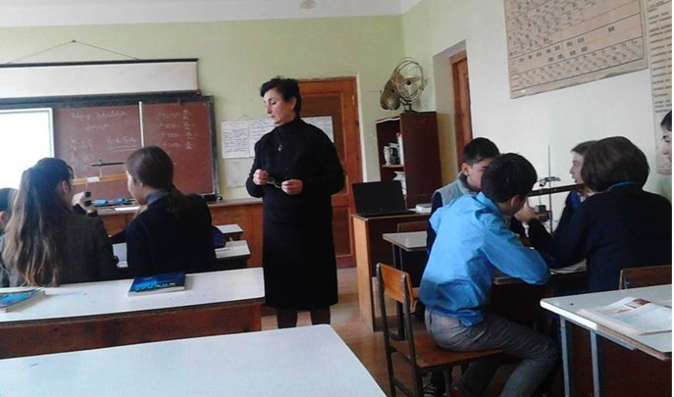
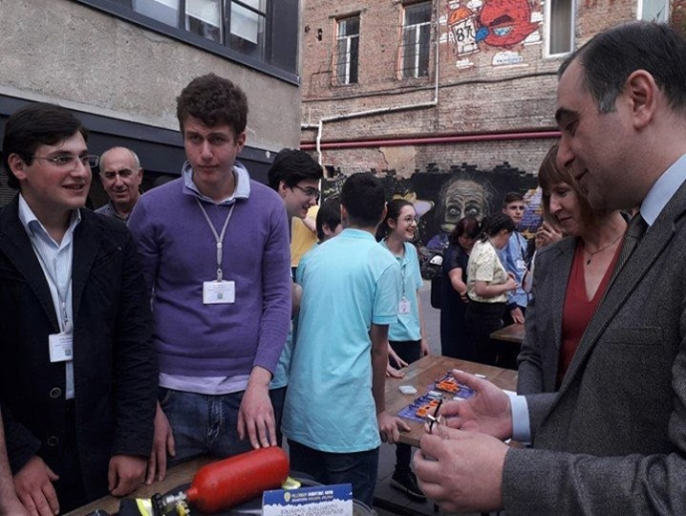
სასკოლო ოლიმპიადები და პროექტები
გაიზარდა სასკოლო ოლიმპიადებში და სხვადასხვა კონკურსებში მონაწილე მოსწავლეთა რაოდენობაც. მიღებული შედეგი ბევრად მაღალია წინა წლებთან შედარებით, განსაკუთრებით სტემის საგნებში.
ნიკო კეცხოველის პრემია 2018” ჩვენი სკოლის გუნდი მოხვდა საუკეთესო ხუთეულში.

Slide 17
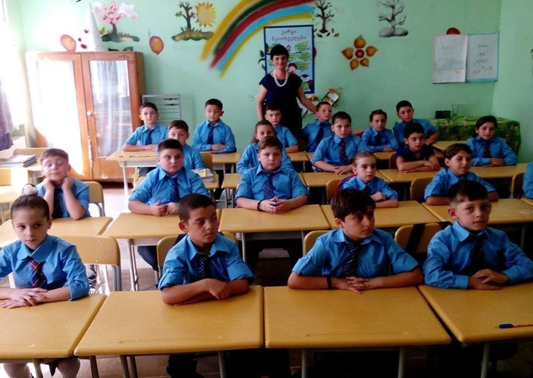
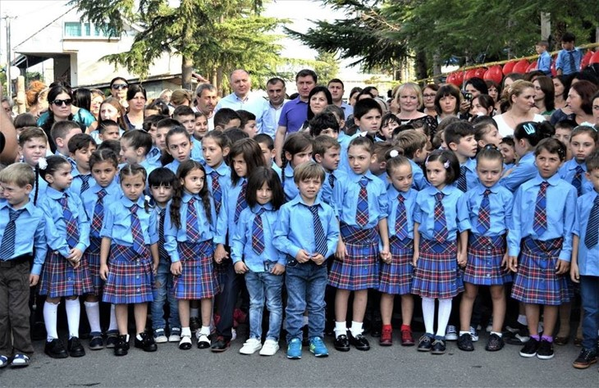
სოციალური უთანასწორობა..
მშობლებთან კონსულტაციის საფუძველზე მივიღეთ გადაწყვეტილება, სკოლაში შემოგვეღო სასკოლო ფორმა
ფორმის დიზაინი მშობლებმა და მოსწავლეებმა ერთობლივად შეიმუშავეს

Slide 18
სსსმ მოსწავლეებს ჩართულობა
სპეც-მასწავლებელების მიერ დაიგეგმა და განხორციელდა სხვადასხვა აქტივობები.
ერთად უყურებენ და განიხილავენ ფილმებს
„პატარა მკითხველთა კლუბში“ ხდება წაკითხული წიგნების განხილვა
პატარა მკითხველებმა გაუშვეს გზავნილები სამყაროსათვის
“ჩვენ თანასწორები ვართ”

Slide 19
შედეგი.....
აღნიშნული აქტივობები დაგვეხმარა დაგვეწყო სკოლაში ინკლუზიური გარემოს შექმნაზე ზრუნვა.
შედეგი გვაქვს, თუმცა მიზნამდე მისასვლელად კიდევ ბევრი გვჭირდება.

Slide 20
გმადლობთ ყურადღებისთვის!
თეონა ადეიშვილი
ვანის N2 საჯარო სკოლის დირექტორი

